Slide 1

PROCEDIMIENTO DEL SERVICIO
SOCIAL EN LA
UNIVERSIDAD DEL NORESTE

Slide 2
¿Cuáles son los requisitos para el Servicio Social?
Estar inscrito y ser alumno regular
Tener Prácticas profesionales concluidas (liberadas).
La Universidad canaliza a una empresa con convenio o relación institucional.
Haber cursado el 70% de los créditos de la carrera
Tener la Autorización del Departamento de Servicios escolares.
Realizarse en un lapso no menor a seis meses.
Cubrir 480 horas gratuitamente
ó 720 si hay compensación.

Slide 3
¿Dónde puedo realizar mi Servicio Social?
En las empresas que cuenten con convenio de la Universidad como:
Dependencias gubernamentales
Organismos descentralizados
Empresas de participación estatal
Instituciones de beneficencia públicas y privadas
Empresas e instituciones privadas u organismos camerales.
Departamentos, laboratorios o talleres de la Universidad.
Según el reglamento interno del Área Económico Administrativas no se puede realizar en empresas familiares.

Slide 4
¿Qué debo hacer para iniciar mi proceso de Servicio Social?
Contactarme con mi Coordinador de Servicio Social (Ing. Denisse Mendoza en cubículo #1 del 3er piso) y solicitar información de las empresas que tienen convenio con la Universidad.
Realizar mi Currículum Vitae y enviar a las empresas para entrar en proceso de selección y posterior entrevista.
Una vez realizada la entrevista se realiza por la empresa que maneje convenio con la Universidad* la Carta de Aceptación del servicio social como en la plantilla Anexa.
*NOTA: Si es necesario, tramitar convenio de trabajo en dirección con una copia de la carta de aceptación.

Slide 5
¿Qué debo hacer para iniciar mi proceso de Servicio Social?
El alumno llena la solicitud del servicio social, la cual debe ir acompañada con la Carta de Aceptación, las cuáles se entregan a la Coordinación de servicio social para enviarla a la Dirección de servicios escolares de la siguiente manera:
ORIGINAL DE:
Solicitud de Servicio Social
(Firmada por el alumno)
ORIGINAL Y COPIA DE :
Carta de Aceptación con membrete de la empresa
(Firmada y sellada** por la empresa)
**NOTA: En caso de que no exista sello de la empresa,
favor de agregar un documento oficial de la
misma que mencione tal información.

Slide 6
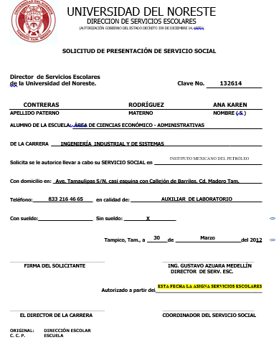
Solicitud de Servicio Social
***IMPORTANTE, LA FECHA DE AUTORIZACIÓN ES LA FECHA EN LA QUE CORRE EL INICIO DE SS. (SI SE INICIÓ ANTES Y NO SE REPORTÓ NO SE TOMARÁ EN CUENTA EL TIEMPO PREVIO.)

Slide 7
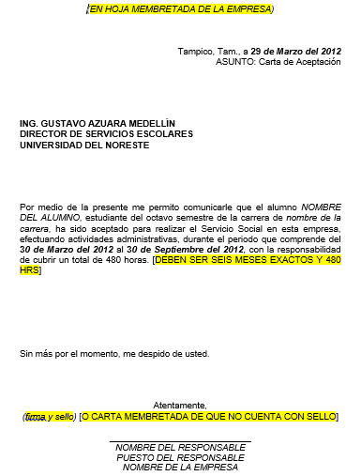
Carta de Aceptación

Slide 8
¿Qué debo hacer para finalizar mi proceso de Servicio Social?
Al término del servicio social, el alumno deberá entregar a mi coordinador de Servicio Social de la siguiente manera:
ORIGINAL DE :
El reporte global del servicio social
ORIGINAL Y COPIA DE:
La carta de terminación del servicio social
Las encuestas de salida del servicio social y autoevaluación Cada una de ellas firmadas y selladas* por la empresa.
Una vez concluido el servicio social, el alumno debe entregar a la Coordinación de servicio social, la información anterior para canalizarla a la Dirección de servicios escolares en un máximo de 96 horas.
NOTA: El alumno podrá extender la prestación del
servicio social a consideración de la empresa,
previa COMUNICACIÓN con la Dirección de Carrera
para la extensión del seguro escolar.

Slide 9
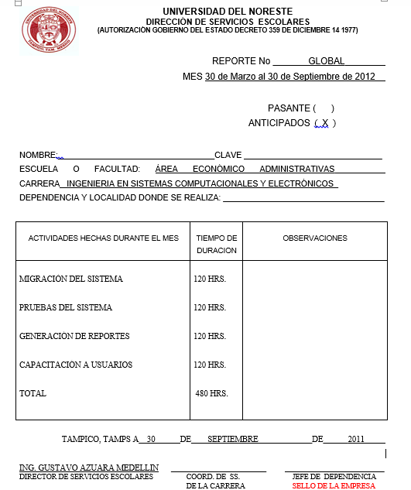
Reporte Global

Slide 10
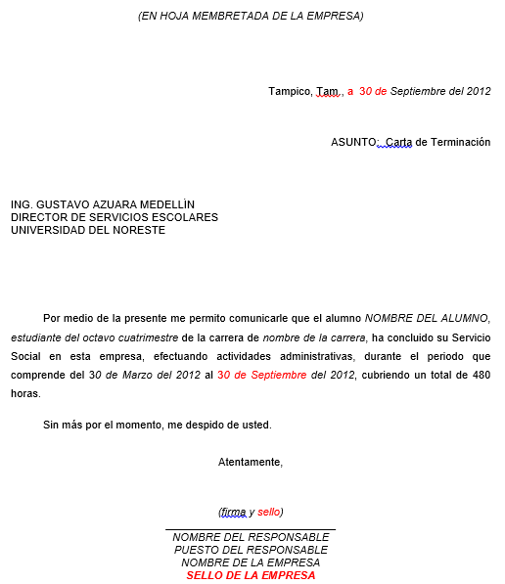
Carta de Terminación

Slide 11
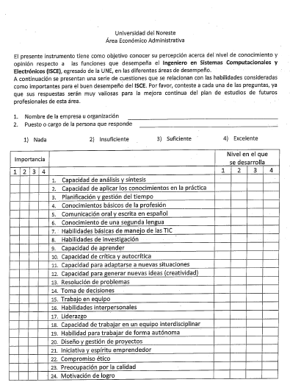
Encuesta de Competencias Finales
(Se entrega físicamente), no hay formato electrónico.

Slide 12
REFERENCIAS
* Noreste, U. d. (14 de Diciembre de 2014). Reglamento de Alumnos. Tampico , Tamaulipas, México.
* Noreste, U. d. (14 de Diciembre de 2014). Reglamento de Servicio Social . Tampico, Tamaulipas, México .

Slide 13
